Slide 1

1조 꿈돌이 쇼핑몰 프로젝트
제출:1조
조원:신중언, 백도연, 이현서, 최현성, 정태식
풀 스택 WS 엔지니어링 & 디지털 트랜스 포메이션 과정

Slide 2
목차
1.팀 소개
2.개발 도구 (P.4)
2. 화면 정의서 (P.5 ~ P.54)
3. 기능 정의서 (P.55 ~ P.57)
3. 정책 정의서 (P.58 ~ P.59)
4. 일정표(P.60)
5. 검수용 체크 리스트(P.61 ~ P.62)
6. 사이트 맵(P.64)
7. 시퀀스 다이어그램
8.마무리 인사 및 마무리

Slide 3
팀 소개
신중언(PM): 관리자, DB설계, 이미지처리
백도연: 로그인, 보안, 상품페이지 백엔드
이현서: 마이페이지
최현성: QnA, 공지사항, 1대1 문의, FAQ
정태식:ppt작성, 상품페이지 프론트엔드

Slide 4
프로젝트 개요
프로젝트 목적
대전의 명물 꿈돌이 굿즈 판매 활성화를 위한 쇼핑몰 프로젝트
프로젝트 선택 이유
프론트엔드, 백엔드, DB설계까지 다양한 기술을 다뤄야 하는 복합적인
프로젝트로, 개발자의 역량을 더욱 기르기 위해 이 프로젝트를 선택.
‘꿈돌이’라는 친근한 캐릭터를 중심으로 쇼핑몰의 브랜딩을 고려한 UI 설계.
쇼핑몰이라는 상업적 프로젝트는 실제 기업에서 사용하는 기술 스택과 일치하기 때문에 강한 경쟁력을 갖추기 위해 선택.

Slide 5
개발 도구
Language: Java
Framework: spring boot
IDE: Spring Tool Suite 4, VS Code
화면: HTML, CSS, JS, React
DB & 형상관리: MySQL, MySQL Workbench, GitHub
Server: Apache Tomcat
기타: Figma
API: Twilio, 카카오로그인, 네이버로그인

Slide 6
화면 정의서 : header
SNS
공지사항
로그인
회원가입
Header
①SNS 클릭시 해당하는 사이트 이동 로고 클릭시 메인 홈페이지 이동
②공지사항 클릭시 공지사항 페이지 이동. 로그인/회원가입 기능 구현. 검색창에 검색할시 상품 리스트 페이지 이동
③ 카테고리 버튼 누를시 해당 상품 페이지로 이동
1
2
로고
검색창
마이페이지
장바구니
카테고리1
카테고리2
카테고리3
카테고리4
3

Slide 7
화면 정의서 : side
사이드바
①각각 메뉴를 클릭시 메뉴에 해당하는 홈페이지로 이동
(QnA, 1대1 문의, 공지사항, FAQ)
QnA
1대1
문의사항
1
공지사항
FAQ

Slide 8
화면 정의서 : main
배너창
메인 페이지
①이미지 클릭시 해당 상품 상세 페이지로 이동
②팝업 배너에 이미지 표시 및 없애는 기능 구현
③추천 상품 클릭시 상품 리스트로 이동할 수 있게 기능 구현
1
추천상품
이벤트 상품
X
팝업 배너
오늘 하루 보지 않음
2
3
신상품
할인상품

Slide 9
화면 정의서 : login
로그인 페이지
①아이디 비밀번호 입력하고 로그인시 로그인 했다는 알림창 뜨고 메인 페이지로 이동
②아이디*비밀번호 찾기,회원가입 클릭시 각각 페이지로 이동
③카카오 구글 네이버로 로그인 할 수 있게 구현
아이디 찾기|비밀번호 찾기|회원가입
또는
아이디
비밀번호
로그인
1
2
카카오
구글
네이버
3

Slide 10
화면 정의서 : 회원가입
회원가입
또는
아이디
비밀번호
비밀번호 입력
E-mail
계좌
회원가입 페이지(1)
①카카오 구글 네이버 계정으로 회원가입 할 수 있게 구현
②사용자가 사용할 이메일 및 은행을 선택할 수 있게 기능 구현
카카오
구글
네이버
1
영문/숫자 입력(6~20자)
중복확인
영문/숫자 ,특수 문자포함(6~20자)
비밀번호 재입력
이메일 입력관
@
2
\ 은행 선택
ㅋ’-’는 제외하고 적어주세요

Slide 11
화면 정의서 : 회원가입
회원가입 페이지(2)
③사용자의 현재 거주지의 우편번호를 받을 수 있게 기능 구현
④가입하기 누르면 가입했다는 알림이 뜨면서 메인 페이지 이동
3
우편 번호
주소 검색
주소
상세주소
약관 동의
이용약관 확인
개인정보 처리방침 확인
이용약관에 동의합니다 (필수)
개인정보 처리방침에 동의합니다(필수)
가입하기
4

Slide 12
화면 정의서 : 아이디 찾기
또는
아이디 찾기 페이지
①사용자의 휴대폰 번호 혹은 이메일 주소를 입력 받으면 인증번호 받을 수 있게 기능 구현
②인증 번호를 받고 확인 누르면 아이디를 받을 수 있게 구현
이전 화면으로 | 비밀번호 찾기
아이디 찾기
휴대폰 번호로 찾기
이름
D이름을 입력하세요
등록한 휴대폰 번호
1
’-’는 제외하고 적어주세요
인증번호 발송
인증번호 입력
인증번호 입력하세요
확인
2
가입된 이메일로 찾기
가입하신 이메일 주소 입력하세요
1
Ex)jts0816
@
이메일 선택\
인증번호 발송
인증번호 입력
인증번호 입력하세요
학인
2

Slide 13
화면 정의서 : 비밀번호 찾기
또는
비밀번호 찾기 페이지
①사용자의 휴대폰 번호 혹은 이메일 주소를 입력 받으면 인증번호 받을 수 있게 기능 구현
②인증 번호를 받고 확인 누르면 임시 비밀번호를 받을 수 있게 구현
이전 화면으로 | 아이디 찾기
비밀번호 찾기
휴대폰 번호로 찾기
아이디
영문/숫자 입력(6~20자)
이름
이름 입력하세요)
등록한 휴대폰 번호
인증번호 발송
1
’-’는 제외하고 적어주세요
인증번호 입력
2
인증번호 입력하세요
확인
가입된 이메일로 찾기
아이디
영문/숫자 입력(6~20자)
가입하신 이메일 주소 입력하세요
Ex)jts0816
@
이메일 선택\
인증번호 발송
1
인증번호 입력
확인
2
인증번호 입력하세요

Slide 14


화면 정의서
마이 페이지
비밀번호 재설정 페이지
①비밀 번호 입력
②변경할 비밀번호 입력 후 확인 누르면 변경 가능하게 구현
이전 화면으로
비밀번호 재설정
비밀번호 재설정
새 비밀번호
영문/ 숫자/ 특수문자 포함 6~20글자
1
새 비밀번호
1
비밀번호 확인
확인
2

Slide 15
화면 정의서 : QnA 게시판
QnA게시판 페이지
①글쓰기 버튼을 클릭할 시 글쓰기 페이지로 이동
② 날짜를 선택해서 해당 날짜 범위 안에 공지사항의 글을 확인
③공지사항 내용 및 날짜 작성자 표시
④답변이 작성될시 답변완료 뜨게 표시
QnA 게시판
시작 날짜: 끝날짜:
1
글쓰기
날짜 선택
날짜 선택
날짜 선택
2
테스트
2024.12.31
3
작성자: 남궁민수
답변 완료
4

Slide 16
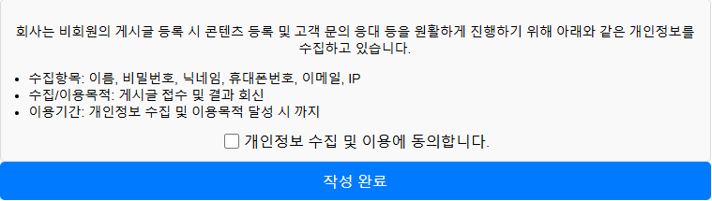
화면 정의서 : QnA 게시판
QnA 글쓰기 페이지
①자동 등록방지를 위해 문자를 입력하게 구현 새로고침을 누를시 문자 새로 고쳐짐
② 개인정보 수집 및 이용의 체크 할 수 있게 체크박스 생성 후 작성 완료 버튼 생성
QnA 글쓰기
제목:
제목을 입력하세요
본문:
질문 내용을 입력하세요
자동등록방지:
1
jimM8n
새로고침
자동등록방지 문자를 입력하세요
2

Slide 17
화면 정의서 : QnA 게시판
QnA 게시글
QnA 상세 페이지
①작성자가 QnA에 작성한 글 표시
②관리자의 답변 표시
③게시판으로 돌아가는 기능 및 버튼 구현
제목
작성일:2024.12.31 오전 00시01분02초
작성자:남궁민수
테스트
1
등록된 답변
2
답변
게시판으로 돌아가기
3

Slide 18
화면 정의서 : 1대1 문의 게시판
1대 1게시판 페이지
①글쓰기 버튼을 클릭할 시 글쓰기 페이지로 이동
② 날짜를 선택해서 해당 날짜 범위 안에 공지사항의 글을 확인
③공지사항 제목 및 날짜 작성자 표시
④관리자가 답변을 했을 때 답변 표시
⑤ 관리자가 아닌 작성자는 자기 글만 볼 수 있게 구성
1:1 문의 게시판
시작 날짜: 끝날짜:
1
글쓰기
날짜 선택
날짜 선택
날짜 선택
2
5
공지사항 제목
작성한 날짜:2024/XX/XX 작성자:남궁민수
3
답변 완료
4

Slide 19
화면 정의서 : 1대1 문의 게시판
1대1 글쓰기 페이지
①자동 등록방지를 위해 문자를 입력하게 구현 새로고침을 누를시 문자 새로 고쳐짐
② 개인정보 수집 및 이용의 체크 할 수 있게 체크박스 생성 후 작성 완료 버튼 생성
1대 1 글쓰기
제목:
제목을 입력하세요
본문:
질문 내용을 입력하세요
자동등록방지:
1
jimM8n
새로고침
자동등록방지 문자를 입력하세요
2

Slide 20
화면 정의서 : 1대1 문의 게시판
1대1 게시글
1ㅐ 상세 페이지
①작성자 이름 및 작성일, 제목 표시
②게시판으로 돌아가기 버튼 구성
제목
작성일:2024.12.31 오전 00시01분02초
작성자:남궁민수
테스트
1
게시판으로 돌아가기
2

Slide 21
화면 정의서 : 공지사항 게시판
공지사항 게시판 페이지
①글쓰기 버튼을 클릭할 시 글쓰기 페이지로 이동
② 날짜를 선택해서 해당 날짜 범위 안에 공지사항의 글을 확인
③공지사항 제목 및 날짜 표시
공지사항 게시판
시작 날짜: 끝 날짜:
1
글쓰기
날짜 선택
날짜 선택
날짜 선택
공지사항 제목
작성한 날짜:2024/XX/XX
3

Slide 22
화면 정의서 : 공지사항 게시판
Notice 게시글
공지사항 페이지
①작성자의 정보 및 날짜 제목을 출력
②돌아가기 버튼 생성 및 기능 구현
공지사항 제목
작성일:2024.12.31 오전 00시01분02초
작성자:남궁민수
공지 사항 제목
1
게시판으로 돌아가기
2

Slide 23
화면 정의서 : FAQ
자주 묻는 질문
시작날짜: 종료 날짜:
제목검색:
FAQ 페이지
①사용자가 날짜를 선택할 수 있게 기능을 구현
②사용자가 원하는 요구사항을 검색하면 해당 요구사항에 관한 FAQ가 나오게 구현
③FAQ의 내용이 많으면 다음 페이지 이전 페이지로 넘어가는 기능 구현
1
2
첫 번째 FAQ
2024/xx/xx
첫 번째 FAQ내용
조회수: X
두 번째 FAQ
2024/xx/xx
두 번째 FAQ내용
조회수: X
세 번째 FAQ
2024/xx/xx
세 번째 FAQ내용
조회수: X
3
이전
1
2
다음

Slide 24
화면 정의서 : 상품 목록
상품을 입력하시오
1
검색
상품 리스트 페이지
①상품 이름을 검색하면 해당 상품을 화면에 띄우게 구현
②상품을 클릭하면 상품 상세 페이지로 이동할 수 있게 구현
③페이지가 많으면 다음, 이전 버튼을 통해 이동 수월하도록 구현
상품 이름
가격:XXXX원
상품 이름
가격:XXXX원
상품 이름
가격:XXXX원
상품 이름
가격:XXXX원
2
상품 이름
가격:XXXX원
상품 이름
가격:XXXX원
상품 이름
가격:XXXX원
상품 이름
가격:XXXX원
3
이전
1
2
다음

Slide 25
화면 정의서 : 상품 상세 페이지
제품 이미지
제품이름
별점/5.0 (X개의 리뷰)
배송비:XXX원
도착예정 날짜:XXXX년XX월XX일
판매자:XXX
배송사:XXX
상품평(X) | 상품 문의| 배송/교환/반품안내
리뷰 살펴보기
상품 상세 페이지
①상품에 대한 이미지 출력
②해당 상품에 대한 정보 및 배송비,도착 날짜 등 알 수 있게 출력
③소비자가 상품 구매할 개수 및 장바구니 담기, 바로 구매, 찜하기 버튼 기능 추가
1
2
3
-
1
+
장바구니담기
바로구매
찜하기
정태식 4
리뷰:상품 매우 좋아요^^

Slide 26
화면 정의서 : 장바구니
장바구니
모두 선택
장바구니 페이지
①소비자가 장바구니 담은 모든 상품을 결제하기 편하게 하기 위해 모두 선택 버튼 구현
②상품 이미지 출력
③상품에 대한 정보 제공 및 개수 선택 ,구매 여부를 할 수 있게 기능 구현
④구매할 상품에 대한 정보 출력
⑤결제하기 버튼 구현
1
상품 이름: XXXXX
가격:XXXX원
1
선택
-
+
3
2
삭제
상품 이름: XXXXX
가격:XXXX원
1
선택
-
+
삭제
주문 예상 금액
총 상품 가격 XXXX원
총 할인 (-) XXXX원
총 배송비 (+) XXXX원
최종 결제 금액 XXXX원
4
5
결제하기

Slide 27
화면 정의서 : 결제 페이지
결제 페이지
주문 상품
총 결제 금액:XXXX원
결제 페이지
①결제할 상품 이미지 출력
② 상품에 대한 정보 및 개수 출력
③상품의 총 결제 금액 출력
상품명:XXXX
가격:XXXX
개수:X개
1
2
3

Slide 28
화면 정의서 : 결제 페이지
배송 정보
이름
전화번호:
우편 번호:
주소
상세주소
결제하기 페이지
①사용자가 이 전에 결제했던 내역이 있으면 정보를 끌고 올 수 있게 기능 구현
②없을 시 사용자의 정보 입력 받을 수 있게 구현
③사용자의 거주지를 우편번호 찾을 수 있게 기능 구현
④결제하기 버튼 구현
내 정보 가져오기
1
2
2
3
2
우편번호찾기
2
2
결제하기
4

Slide 29
화면 정의서 : 결제 페이지
배송 정보
이름
전화번호:
우편 번호
주소
상세주소
선택된 결제 방식:카드 결제
결제 페이지
①결제하기 버튼을 눌렀을때 결제 방식 콘솔창
②결제 방식 선택 할 수 있게 버튼 생성 및 기능 구현
③선택한 결제 방식을 출력
내 정보 가져오기
결제 방식 선택
1
우편번호찾기
카드 결제
꿈돌이 머니
카카오 페이
취소
2
결제하기
3

Slide 30
화면 정의서
마이 페이지
①사용자가 날짜를 선택할 수 있게 기능 구현
②사용자가 구매한 물건 기록을 개월 수로 볼 수 있게 구현
③사용자가 구매한 상품 이미지 출력
④배송 조회 클릭시 배송 사이트 회사 이동
⑤교환 반품 클릭시 해당 사이트 이동
⑥리뷰 작성 페이지 이동
여기에 검색할 상품을 입력해주세요
시작날짜: ~ 끝 날짜:
검색
1
1개월
2개월
3개월
4개월
5개월
6개월
2
ㅁ
2024/12/xx
상품명:XXXX
이것은 첫 번째 상품입니다
이미지
3
배송조회
교환/반품
리뷰작성
4
5
6
2024/12/xx
상품명:XXXX
이것은 두 번째 상품입니다
이미지
배송조회
교환/반품
리뷰작성

Slide 31
화면 정의서 : 마이페이지
주문/배송 조회
X > X > X > X > X
입금 대기 결제완료 상품 준비중 배송 중 배송 완료
마이페이지
①주문 배송 조회 알 수 있게 화면에 출력
②각 해당하는 아이콘 출력
③클릭시 해당 페이지로 이동 할 수 있게 버튼 및 기능 구현
1
구매 내역 조회
위시 리스트
취소/ 반품/ 교환 신청
최근 본 상품
2
3
내 리뷰 관리
1:1맞춤 상담
배송지 수정
회원 정보 수정
공지사항
이용안내
고객센터

Slide 32
화면 정의서 : 리뷰 작성
리뷰 작성
①상품 정보 및 구매 날짜 표시
②별점
③파일 업로드 구현
④등록하기 버튼 생성 및 기능 구현
이미지
상품명: 꿈카롱
1
구매일: 2024 년 11월 8일
구매하신 상품은 어땠나요?
평점을 남겨 주세요
2
상세 리뷰를 작성해주세요
어떤 점이 좋았나요? 품질은 어떤 가요? 15 자 이상 작성해주세요
사진을 등록해주세요
+ 파일을 드래그 하거나 클릭하여 업로드
3
파일 선택
선택된 파일 없음
4
등록하기

Slide 33
화면 정의서 : 찜 목록
나의 위시 리스트
마이 페이지
나의 위시리스트 페이지
①사용자가 선택 할 수 있게 클릭 기능 구현
②상품에 대한 이미지 출력
③상품에 대한 정보 및 개수를 볼 수 있게 구현
④삭제 버튼 구현
⑤장바구니 버튼 구현
1
모두 선택
ㅇ당신의 위시리스트 아이템
아이템1
3
4
1
2
10000원
삭제
이 상품 고급스럽고 편리합니다
-
1
+
아이템1
3
삭제
4
1
2
10000원
이 상품 고급스럽고 편리합니다
-
1
+
아이템1
3
4
2
10000원
삭제
1
이 상품 고급스럽고 편리합니다
-
1
+
5
장바구니 담기

Slide 34
화면 정의서 : 반품/교환 신청
반품/교환 신청
마이 페이지 반품/교환 신청 페이지(1/2)
①상품 ID 및 주문 번호 구매날짜,상품 이름 출력
②반품 or 교환 선택 하는 기능 구현
③사유 선택에 해당 사유 없으면 기타 사유에 적을 수 있게 구현
④사용자가 사용하는 은행 선택 및 계좌번호 받을 수 있게 구현
상품ID:123456789
구매 날짜:2024-01-01
주문 번호
1
ORD123456789
상품명
꿈카롱
반품/교환
2
반품
교환
사유 선택
기타 사유
3
은행 선택
4
환불 계좌

Slide 35
화면 정의서 : 반품/교환 신청
우편번호
마이 페이지 반품/교환 신청 페이지(2/2)
⑤사용자에 대한 정보 및 수거 참고 사항을 적을 수 있게 구현
⑥신청하기 혹은 취소버튼 구현
우편번호찾기
5
주소
상세주소
휴대폰 번호
전화번호
수거 시 참고 사항
신청하기
취소하기
6

Slide 36
화면 정의서 : 최근 본 상품
마이 페이지
최근 본 상품 페이지
①hover기능을 이용하여 마우스를 갖다 되면 올린 상품이 확대가 되게 출력
②각 상품마다 삭제 기능이 달리게 구현하고 삭제하면 그 해당하는 상품은 삭제가 되게 기능 구현
③더보기를 클릭하면 최근 본 상품이 더 나오게 출력
이미지
1
최근 본 상품1
10000원
이미지
1
최근 본 상품2
10000원
이미지
1
최근 본 상품3
10000원
이미지
1
최근 본 상품4
10000원
이미지
1
최근 본 상품5
10000원
삭제
2
더보기
3

Slide 37
화면 정의서 : 리뷰 관리
리뷰 관리
①상품에 대한 정보
②댓글이 출력 되게 기능 구현
③ 리뷰를 수정 및 삭제를 할 수 있게 구현
꿈카롱
이미지
1
가격:10,000원
구매 수량: 2
합계: 20,000원
이거 너무 달아서 못먹겠어요.ㅠㅠ
2
3
판매자 답변: 죄송합니다.
수정
삭제
꿈돌이 인형
이미지
1
가격:25,000원
구매 수량: 1
구매 수량: 2
합계: 25,000원
스트레스 받을 때 샌드백으로 매우 좋아요.
2
3
판매자 답변: 감사합니다.고객님의 만족을 위해 더욱 노력하겠습니다
수정
삭제
전체 합계: 45,000원

Slide 38
화면 정의서 : 내 리뷰 수정
마이 페이지
리뷰 수정 페이지
① 수정 전에 댓글 달았던 곳에 댓글 수정
②별점 수정
③이미지를 수정 할 수 있게 구현
꿈카롱
이미지
가격:10,000원
구매 수량: 2
합계: 20,000원
꿈카롱
이거 너무 달아서 못먹겠어요.
1
2
3
이미지 수정
이미지 미리보기
이미지
죄송합니다
4
저장

Slide 39
화면 정의서 : 배송지 관리
배송지 관리
마이페이지
배송지 관리 페이지
①사용자의 정보 및 수령 방법 , 기본 배송지 표시 구현
②수정 및 삭제 버튼 기능 구현
③ 배송지 추가 버튼 및 기능 구현
이영희
대구광역시 수성구 동대구로 79
34567
1
빌딩 2층 202호
010-3456-7890
수령 방법: 직접 수령
[기본 배송지]
2
수정
삭제
홍길동
서울시 강남구 테헤란로 123
12345
203동 101호
010-1234-5678
수령 방법: 택배
수정
삭제
김철수
부산시 해운대구 센텀북대로 456
30495
106동 403호
010-1234-5678
수령 방법: 편의점 픽업
수정
삭제
배송지 추가
3

Slide 40
화면 정의서 : 회원 정보 수정
회원 정보 수정
마이 페이지
회원 정보 수정 페이지
①수정 버튼 생성 및 기능 구현
②비밀번호 버튼 생성 및 기능 구현
③동의 하기 위해 체크박스 생성
④알람 및 혜택 선택 하는 체크 박스 3가지 구현
⑤회원 탈퇴 버튼 생성 및 기능 구현
아이디
admin
이름
수정
1
관리자나리
이메일
수정
1
admin@spam.com
전화번호
수정
1
010-1234-4567
계좌번호
수정
1
XX은행 -000-0000-00
주소
수정
1
약속의 땅
비밀번호 변경
비밀번호 변경
2
수신 설정
3
마케팅 목적의 개인정보 수집 및 동의함
자세히 보기 >
SMS
이메일
푸시알림
4
자세히 보기 >
5
회원 탈퇴

Slide 41
화면 정의서 : 회원 정보 수정
회원 정보 수정
마이 페이지
회원 정보 수정 페이지
①수정완료 버튼 생성 및 기능 구현
②화살표 클릭 시은행 리스트 나오게 기능 구현
③주소 검색 버튼 및 기능 구현
④ 동의 하기 위해 체크박스 생성
⑤ 알람 및 혜택 선택 하는 체크 박스 3가지 구현
아이디
admin
이름
1
관리자나리
수정 완료
이메일
admin@spam.com
수정 완료
1
전화번호
1
010-1234-4567
수정 완료
계좌번호
2
XX은행
주소
3
4885
주소검색
약속의 땅
수정 완료
비밀번호 변경
비밀번호 변경
수신 설정
4
마케팅 목적의 개인정보 수집 및 동의함
자세히 보기 >
5
SMS
이메일
푸시알림
자세히 보기 >
회원 탈퇴

Slide 42
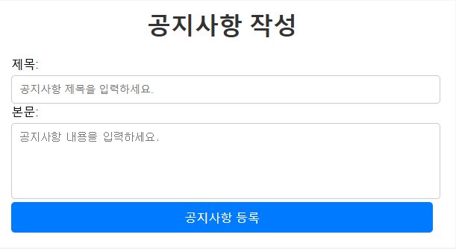
화면 정의서(관리자)
공지사항 작성 페이지
①제목 공지사항 내용 작성
②공지사항 등록을 누를시 공지사항 내용 등록
1
2

Slide 43
화면 정의서(관리자)
QnA 게시글
관리자의 QnA답변 페이지
①작성자의 정보 및 등록 날짜, 제목 출력
②답변 내용 작성
③ 답변 등록 버튼 기능 구현
제목
작성일:2024.12.31 오전 00시01분02초
작성자:남궁민수
테스트
1
답변 작성
2
답변 등록
3

Slide 44
화면 정의서(관리자)
1대1 게시글
관리자의 1대1답변 페이지
①작성자의 정보 및 등록 날짜, 제목 출력
②답변 내용 작성
③ 답변 등록 버튼 기능 구현
제목
작성일:2024.12.31 오전 00시01분02초
작성자:남궁민수
테스트
1
답변 작성
2
답변 등록
3

Slide 45
화면 정의서 1대1페이지(관리자)
1대1 게시글
QnA 상세 페이지
①작성자가 QnA에 작성한 글 표시
②관리자만 답변을 달 수 있게 구성
③게시판으로 돌아가는 기능 및 버튼 구현
제목
작성일:2024.12.31 오전 00시01분02초
작성자:남궁민수
테스트
1
등록된 답변
2
답변
게시판으로 돌아가기
3

Slide 46
화면 정의서 공지사항페이지
Notice 게시글
공지사항 게시글 페이지
①작성자의 작성한 날짜 및 작성자,제목 출력
②돌아가기 및 삭제 버튼 기능 구현
공지사항 제목
작성일:2024.12.31 오전 00시01분02초
작성자:남궁민수
공지 사항 제목
1
2
게시판으로 돌아가기
게시글 삭제

Slide 47
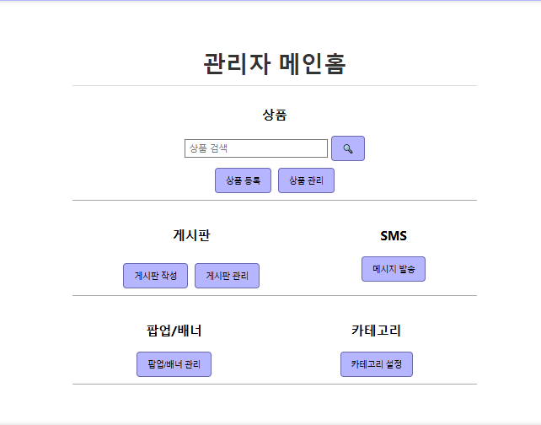
관리자 메인 홈페이지
관리자 메인 홈페이지
①상품 등록 및 관리, 검색 할 수 있게 기능 구현
②게시판 작성 및 관리 할 수 있게 기능 구현
③사용자에게 SMS 문자로 알림 보낼 수 있게 기능 구현
④배너/ 팝업 관리할 수 있게 기능 구현
⑤카테고리 수정 및 추가를 할 수 있게 기능 구현
1
2
3
4
5

Slide 48
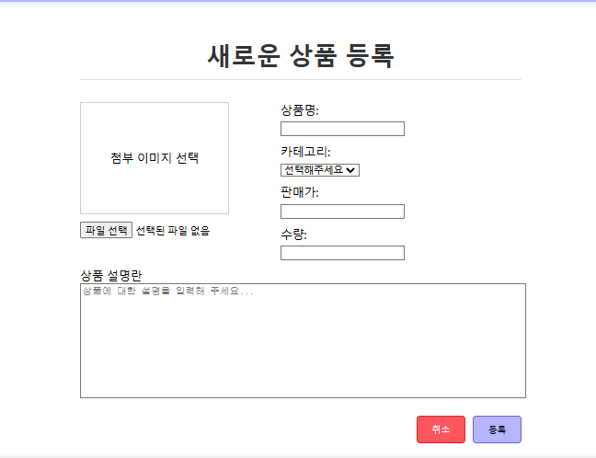
관리자 상품 등록 페이지
새로운 상품 등록 페이지
①상품 등록 이미지 선택 할 수 있게 기능 구현 및 이미지 출력 가능하게 구현
②상품에 대한 상품명,판매가 수량 등록 및 카테고리 선택할 수 있게 기능 구현
③ 상품 설명 등록 할 수 있게 기능 구현
④ 취소 버튼 및 등록 버튼 기능 구현
2
1
3
4

Slide 49
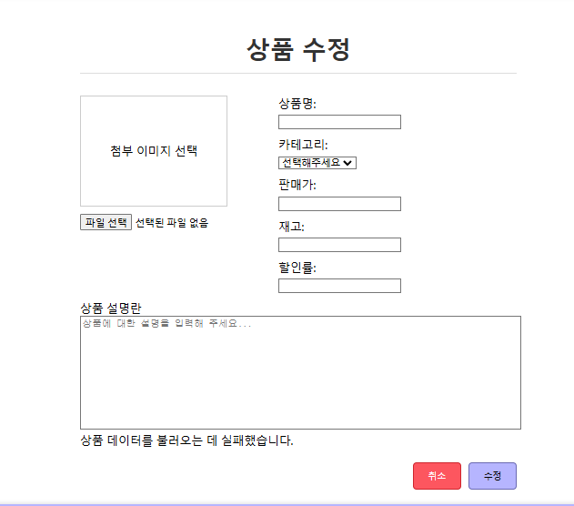
관리자 상품 수정 페이지
상품 수정 페이지
①상품 등록 이미지 선택 할 수 있게 기능 구현 및 이미지 출력 가능하게 구현
②상품에 대한 상품명,판매가 재고 할인률 및 카테고리 선택할 수 있게 기능 구현
③ 상품 설명 등록 할 수 있게 기능 구현
④ 취소 버튼 및 등록 버튼 기능 구현
1
2
3
4

Slide 50
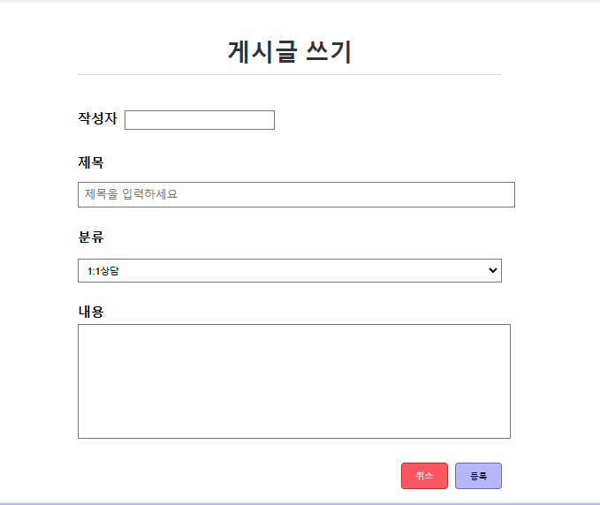
관리자 상품 수정 페이지
게시글 쓰기
①작성자 제목 작성할 수 있게 구현
②1대1상담, 공지사항 등 선택할 수 있게 구현
③내용 알려줄 수 있게 구현
④ 취소 및 등록 버튼 기능 구현
1
2
3
4

Slide 51
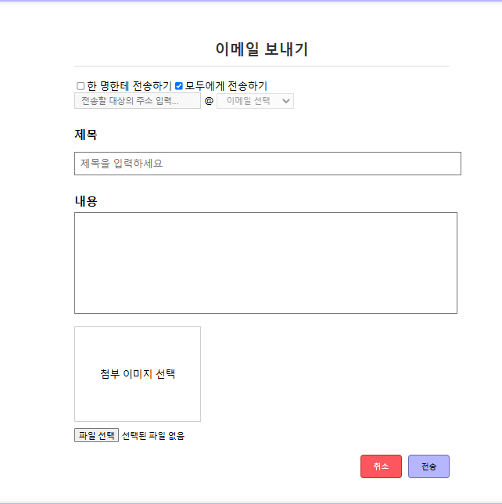
관리자 SMS페이지
관리자 SMS페이지
①알람 보낼 대상 선택 및 이메일 보낼 대상을 입력 할 수 있게 기능 구현
② 제목 및 내용을 입력할 수 있게 기능 구현
③이미지 선택 할 수 있게 구현
④취소 및 전송 버튼 기능 구현
1
2
2
3
4

Slide 52
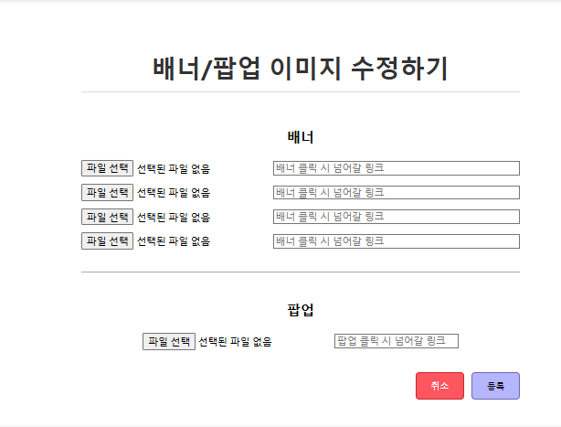
관리자 배너/팝업 이미지
배너/팝업 이미지 수정
①배너의 이미지 파일 선택 및 링크를 입력할 수 있게 기능 구현
② 팝업에 이미지를 선택 할 수 있게 기능 구현
③취소 등록 버튼 생성 및 기능 구현
1
2
3

Slide 53
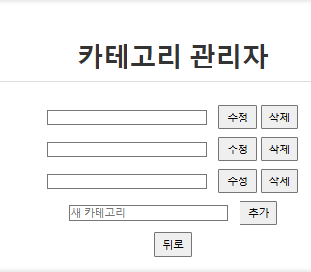
관리자 카테고리 페이지
카테고리 페이지
①카테고리ID를 수정 및 삭제할 수 있게 기능 구현
②새로운 카테고리를 추가할 수 있게 기능 구현
③뒤로 버튼 기능 구현
1
2
3

Slide 54
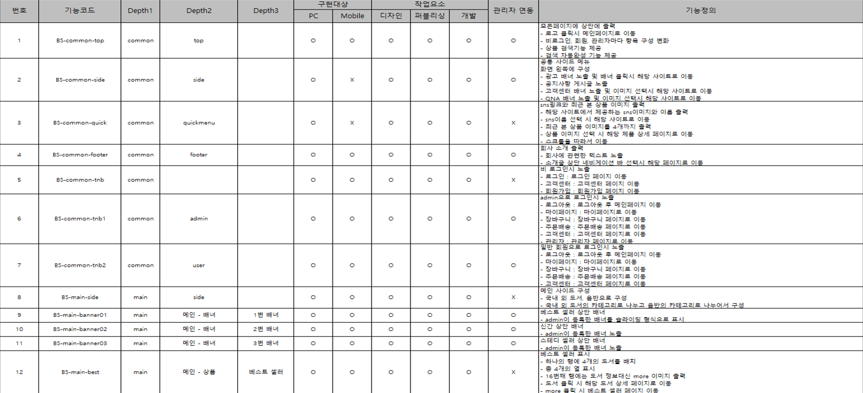
기능 정의서

Slide 55
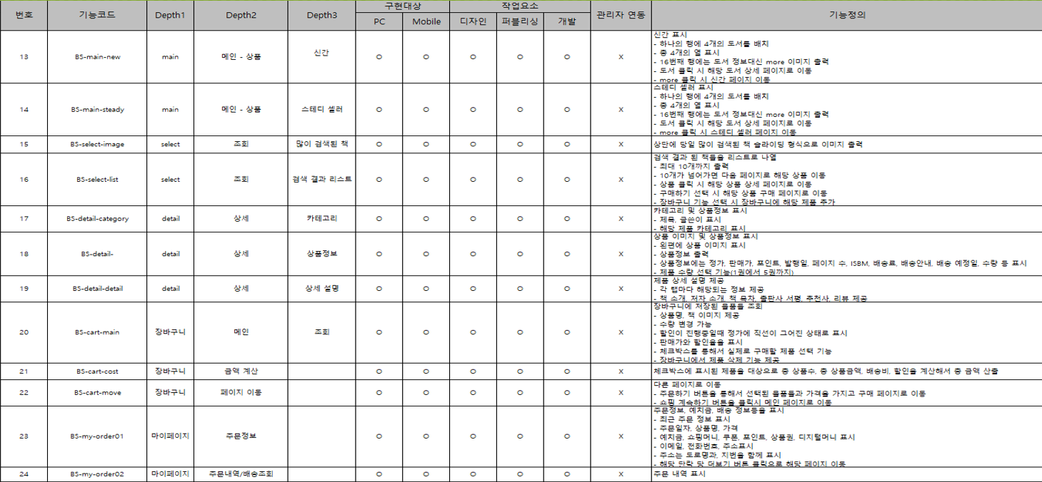
기능 정의서

Slide 56
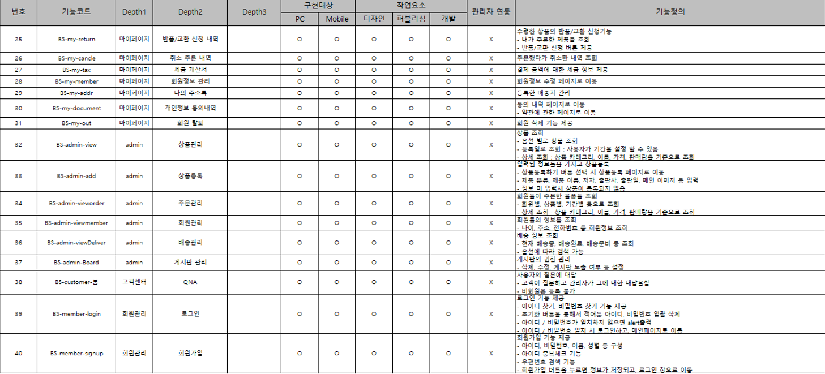
기능 정의서

Slide 57
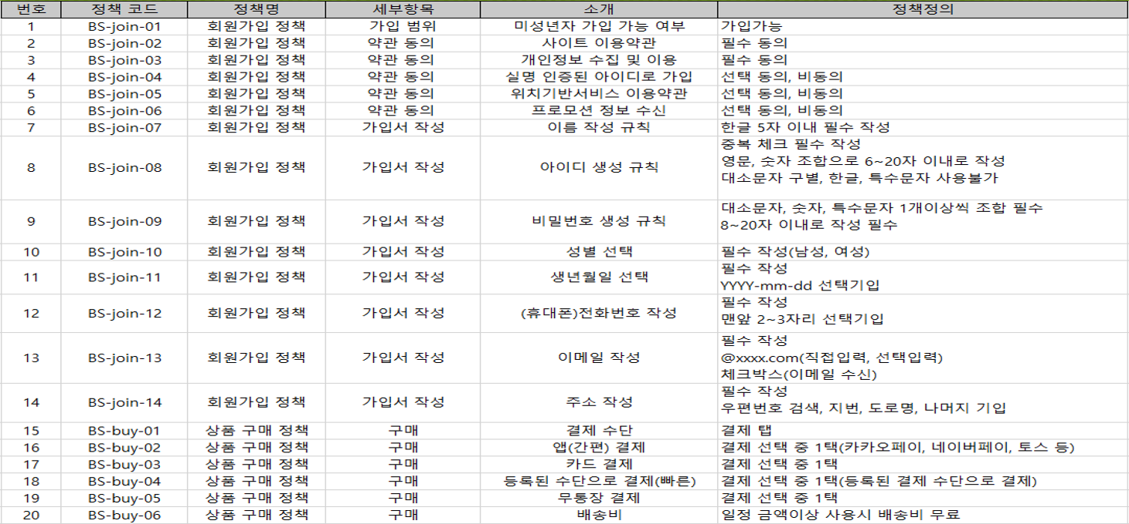
정책 정의서

Slide 58
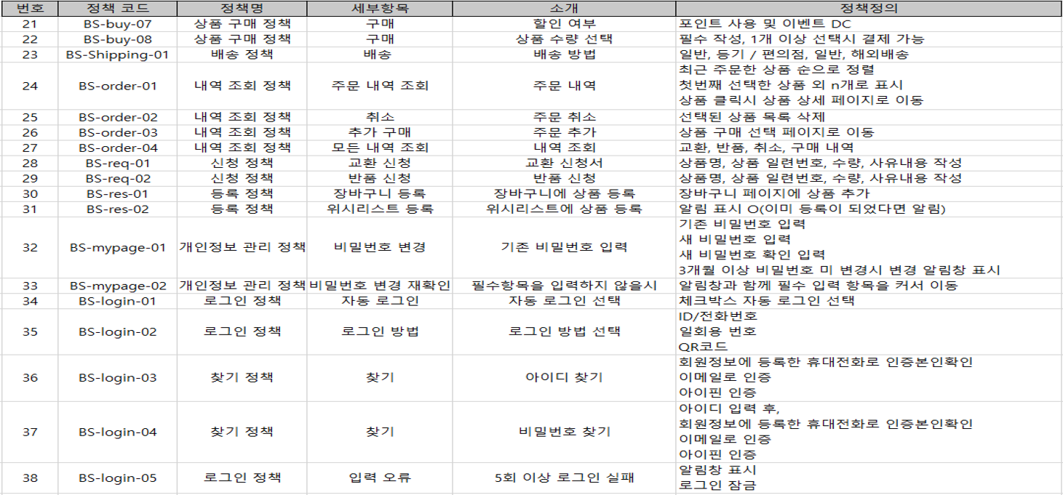
정책 정의서

Slide 59
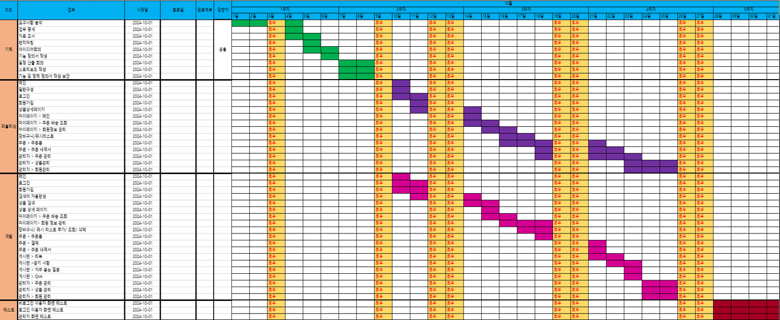
일정표

Slide 60
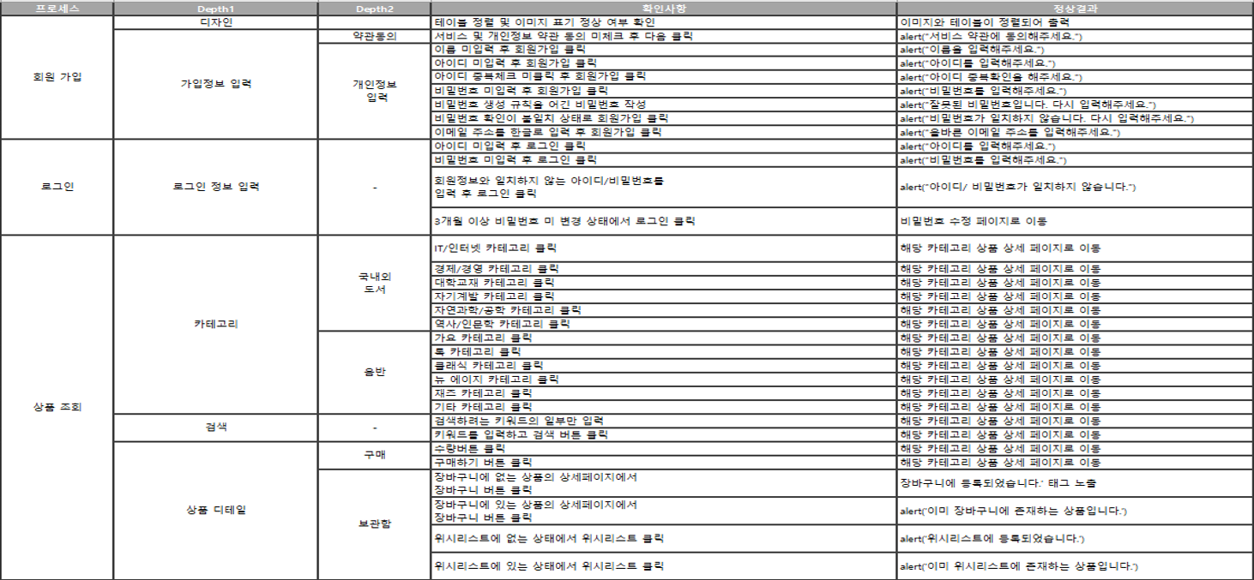
검수용 체크 리스트

Slide 61
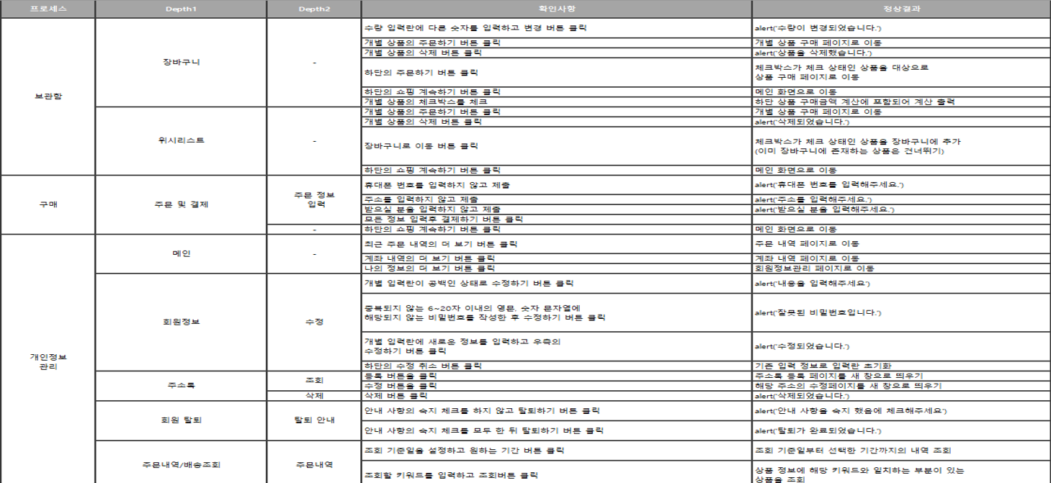
검수용 체크 리스트

Slide 62
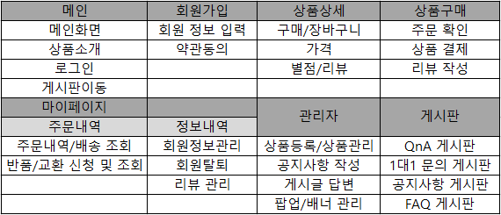
사이트맵

Slide 63
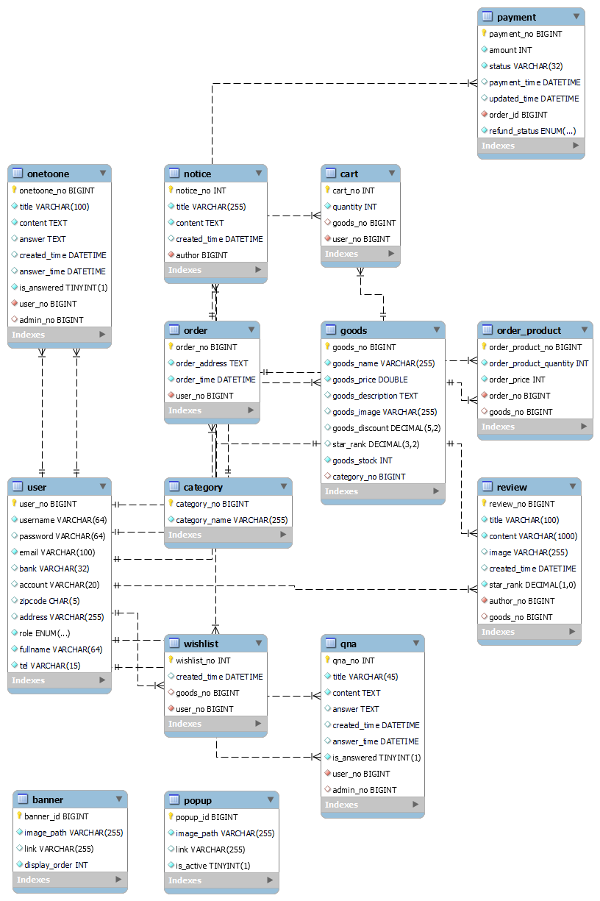
ERD

Slide 64
개발 도구

Slide 65
마무리 인사
신중언(PM):
백도연:
이현서:
최현성:
정태식:

